Slide 1
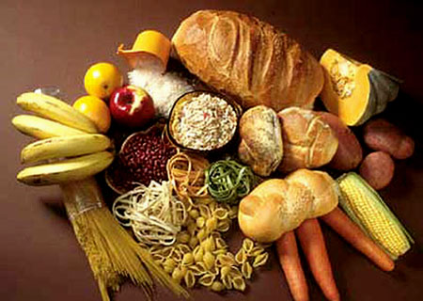
Вуглеводи: глюкоза, сахароза, крохмаль, целюлоза. Молекулярні формули, фізичні властивості, поширення і утворення в природі

Slide 2
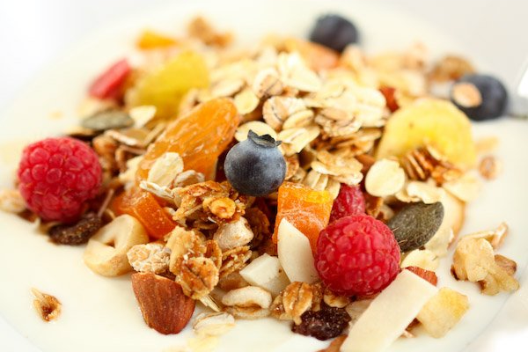
Поняття про вуглеводи
Вуглеводи
оксигеновмісні органічні сполуки, що мають загальну формулу
С_{n}(H₂O)_{m}, де n і m ˃3.

Slide 3
Класифікація вуглеводів
Вуглеводи
Моносахариди
Олігосахариди
(в тому числі
дисахариди)
Полісахариди
Глюкоза, фруктоза
С₆Н₁₂О₆
Крохмаль, целюлоза
(С₆Н₁₀О₅)_{n}
Сахароза
С₁₂Н₂₂О₁₁

Slide 4
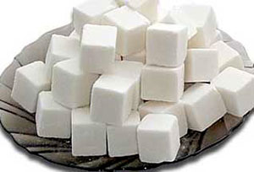
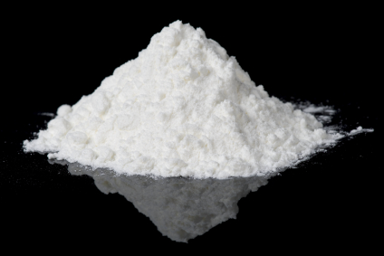
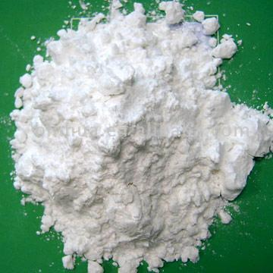
Класифікація вуглеводів
МОНОСАХАРИДИ
ДИСАХАРИДИ
ПОЛІСАХАРИДИ

Slide 5
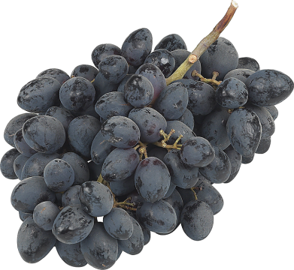
Поширення у природі
Глюкоза міститься у рослинних і тваринних організмах
Фруктах і ягодах;
Корінні та листках рослин;
Медові;
Крові людей і тварин

Slide 6
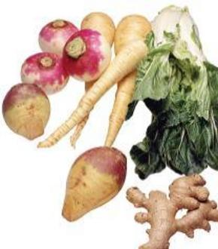
Поширення у природі
Сахароза міститься переважно у рослинних організмах
Цукровому буряку;
Стеблах цукрової тростини;
Сокові берези та клена;
Багатьох плодах і овочах

Slide 7
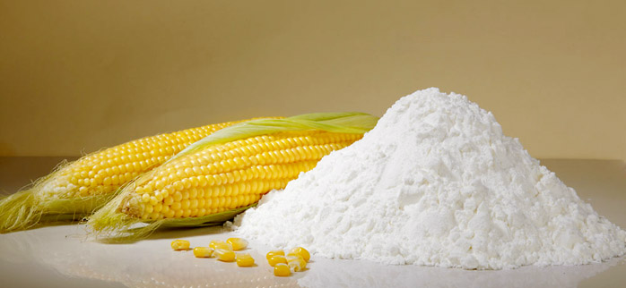
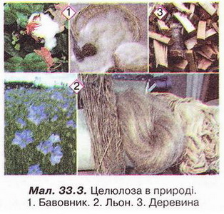
Поширення у природі
Крохмаль
міститься у злакових: рис, пшениця, кукурудза,
та картопля
Целюлоза
будівельний матеріал рослин: утворює оболонки рослинних клітин

Slide 8
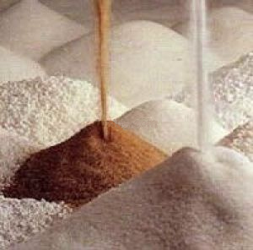
Фізичні властивості
ГЛЮКОЗА
САХАРОЗА
Біла кристалічна речовина, солодка на смак
Добре розчиняється у воді
Біла кристалічна речовина, солодка на смак
Добре розчинна у воді
При нагріванні до 200⁰С перетворюється на карамель

Slide 9
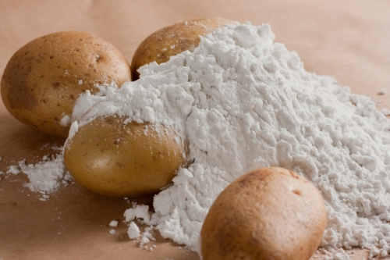
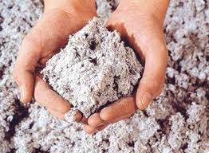
Фізичні властивості
КРОХМАЛЬ
ЦЕЛЮЛОЗА
Білий аморфний порошок
Не розчиняється у холодній воді
У гарячій воді утворює клейстер
Біла тверда речовина
Нерозчинна у воді та більшості органічних розчинників
У воді набухає дуже повільно

Slide 10
Хімічні властивості вуглеводів
Група “Глюкоза”
Запишіть рівняння реакцій, що характеризують хімічні властивості глюкози, а саме:
А) окиснення глюкози;
Б) з Купрум(ІІ) гідроксидом;
В) спиртове бродіння.
Група “Сахароза”
1. Запишіть рівняння реакцій, що характеризують хімічні властивості сахарози, а саме:
А) гідроліз;
2. Складіть схему добування цукру
Група “Крохмаль і целюлоза”
1. Запишіть рівняння реакцій, що характеризують хімічні властивості полісахаридів, а саме:
А) гідроліз крохмалю та целюлози;
Б) Якісну реакцію крохмалю з йодом;
2. Поясніть, чому полісахариди – крохмаль і целюлоза мають однакову молекулярну формулу. Укажіть відмінності у будові молекул цих речовин.

Slide 11
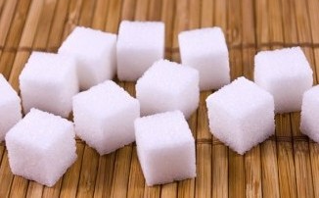
Загальна схема добування цукру
Рафінований цукор
розчиняють,
фільтрують,
випарюють
Цукровий
буряк
Цукор-пісок
Миття та різка
Випарювання
Стружка буряка
+ гаряча вода
Розчин сахарози
Фільтрування
Розчин кальцій сахарату
Розчин сахарози з домішками
Фільтру-
вання
+ Са(ОН)₂
+ СО₂
Жом (годівля худоби)
Нерозчинні солі Са²⁺
+СаСО₃

Slide 12
Порівняйте крохмаль і целюлозу
ОЗНАКИ | КРОХМАЛЬ | ЦЕЛЮЛОЗА
Молекулярна формула | (С₆Н₁₀О₅)_{n} | (С₆Н₁₀О₅)_{n}
Ступінь полімеризації | n – від кількох сотень до кількох тисяч | n – 10 – 14 тисяч
Середня моле- кулярна маса | Від кількох сотень до кількох тисяч | Кілька мільйонів
Будова макро- молекул | Лінійна, розгалужена | Лінійна, волокна
Структурна ланка | Залишки α-глюкози | Залишки β-глюкози

Slide 13
Біологічна роль вуглеводів
Джерело енергії
Забезпечення обміну речовин
Тонус НС, пластична функція
Розумова діяльність

Slide 14
Хімічна естафета
Чому речовини називаються вуглеводами?
Як класифікують вуглеводи?
Формула глюкози? Сахарози?
Молекулярна формула крохмалю?
Відмінності в будові крохмалю та целюлози

Slide 15
Дякую за урок!

